Slide 1
DDoS Dataset Бинарная классификация. Random Forest
Коняев Александр, группа 2302

Slide 2
Общая информация по данным
Данные представляют собой сбалансированный датасет из 12794626 объектов с 82 признаками, определяющими состояние системы в заданный момент времени, и метками класса (‘ddos’, если происходит атака и ‘Benign’ для обычного трафика). Датасет находится в открытом доступе на пластформе kaggle, он собран из наборов данных для оценки обнаружения вторжений за 2016-2018 года: CSE-CIC-IDS2018-AWS, CICIDS2017, CIC DoS (2016). Модель, построенную на этих данных, можно использовать для выявления атак на систему в реальном времени.

Slide 3
Описание целевой задачи анализа данных исходя из данных
Модель, обученная на представленных данных, должна использоваться для обнаружения DDoS-атак как в ‘горячем’ режиме при потоковой передаче данных, так и при анализе исторических данных, например, с целью обнаружения времени, в которое чаще всего производятся атаки.

Slide 4
Используемый ML алгоритм для решения целевой задачи
Для решения задачи было решено использовать ансамблевый метод классификации Random Forest. Он позволит получить высокую точность классификации, сравнимую с глубоким обучением. Недостатком этого алгоритма являются достаточно большие временные затраты на обучение из-за большого количества вычислений, но, как будет показано далее, их можно значительно снизить за счёт уменьшения обучающей выборки и числа деревьев в ансамбле без потери точности.

Slide 5
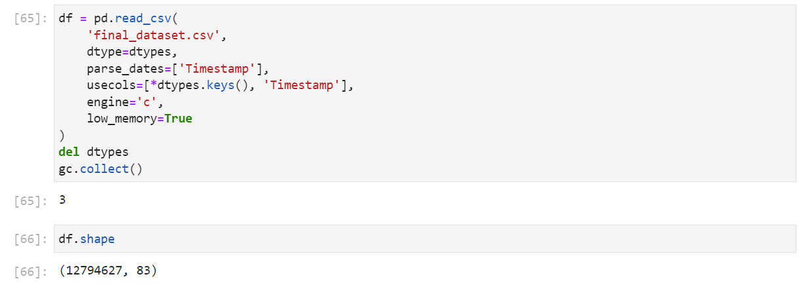
Настройки/преобразования данных

Slide 6
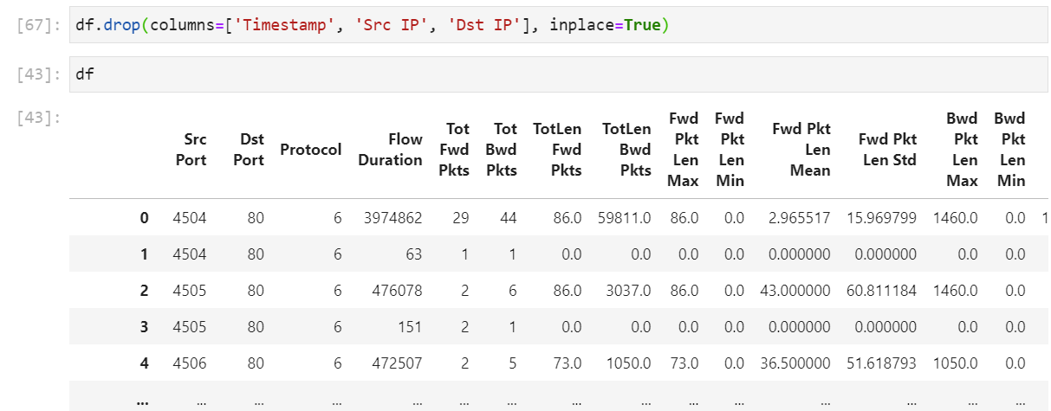
Настройки/преобразования данных

Slide 7
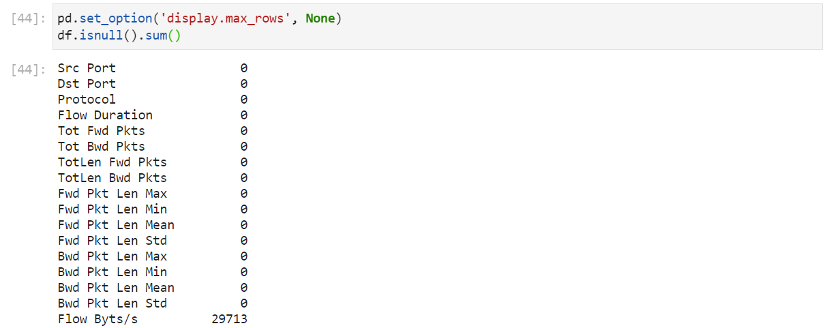
Настройки/преобразования данных

Slide 8
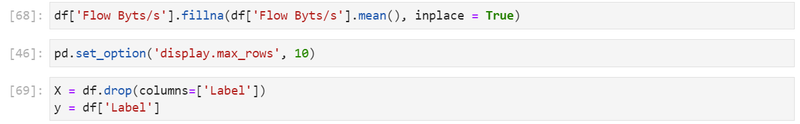
Настройки/преобразования данных

Slide 9
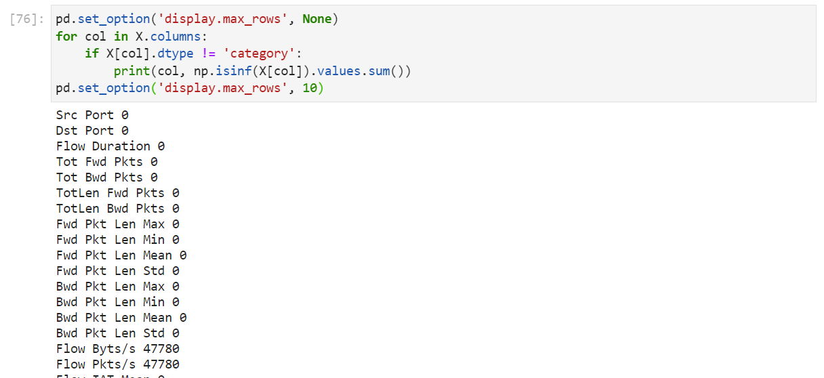
Настройки/преобразования данных

Slide 10
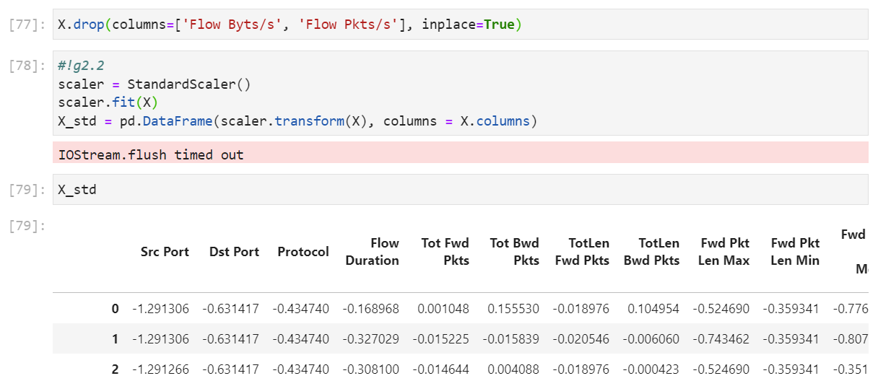
Настройки/преобразования данных

Slide 11
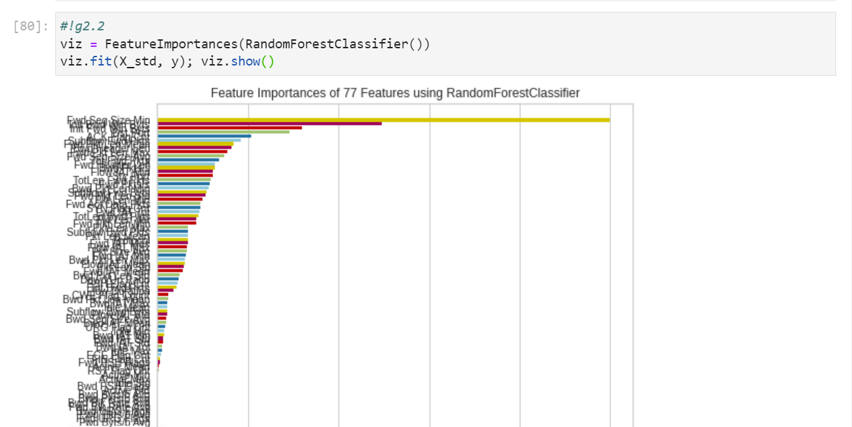
Настройки/преобразования данных

Slide 12
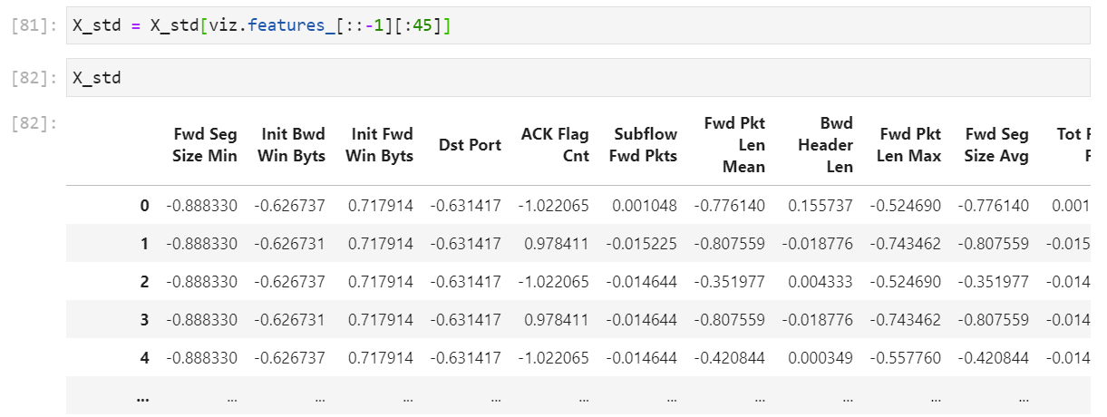
Настройки/преобразования данных

Slide 13
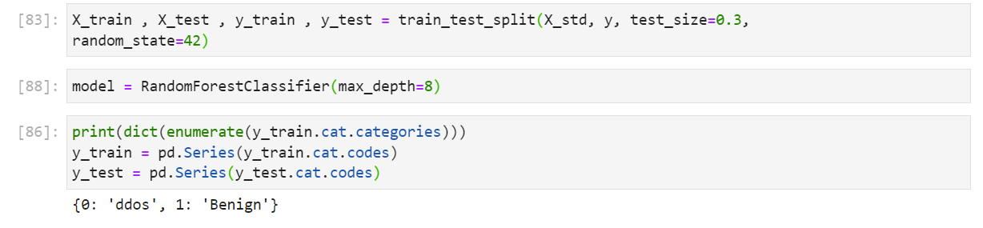
Настройки/преобразования данных

Slide 14
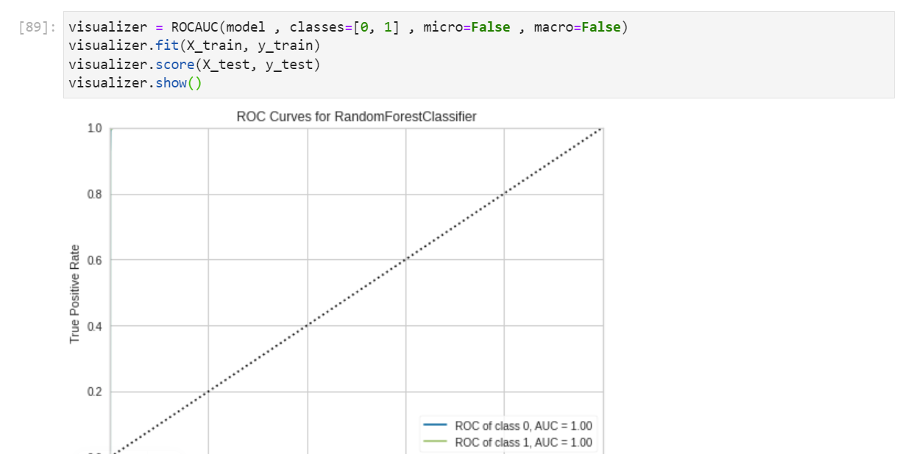
Настройки функций

Slide 15
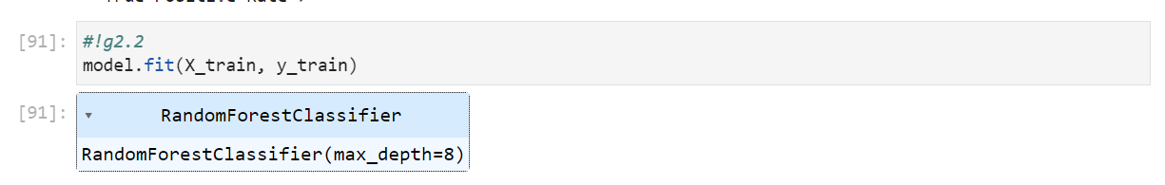
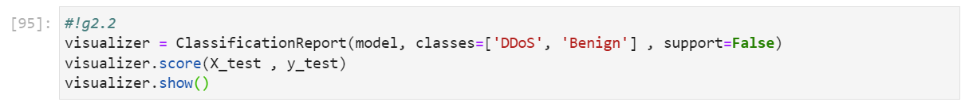
Настройки алгоритма

Slide 16
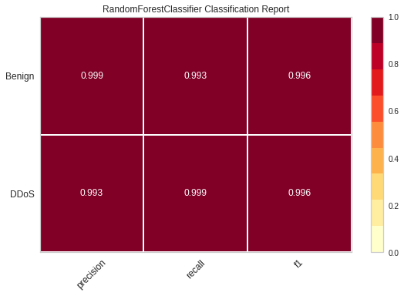
Настройки алгоритма

Slide 17
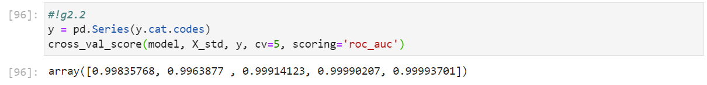
Настройки алгоритма

Slide 18
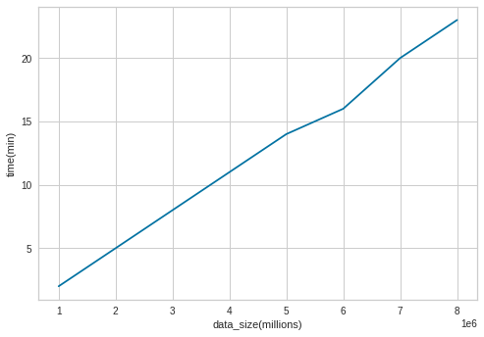
Время построения моделей алгоритмом в зависимости от объема данных

Slide 19
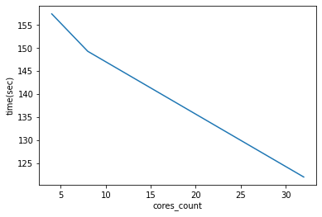
Время построения моделей алгоритмом в зависимости от числа вычислителей

Slide 20

Выводы
Обучающая выборка из 1 млн объектов и ансамбль из 10 деревьев

Slide 21
Выводы
Модель показала хорошую масштабируемость по числу вычислителей, так как использование большего количества вычислителей позволяет строить больше деревьев решений в единицу времени.
Получившаяся модель показывает точность близкую к максимальной возможной, при этом, как выяснилось, снижение обучающей выборки с ~9 млн объектов до 1 млн и количества деревьев в ансамбле со 100 для 10 никак не сказалось на точности классификации, значительно снизив при этом время на обучение.

Slide 22
Ссылка на Юпитер.Ноутбук в DataSphere
https://datasphere.yandex.ru/communities/bt1ajg8jg700f4dkdlco/projects/bt14og2j8cc1vpomm9mn

